Slide 1

Kártyavárak – tower defense játék fejlesztése
Készítő: Lizsica Gabriel
Konzulens: Mgr. Miklós Vontszemű
2026.2.23
Stredná priemyselná škola elektrotechnická S. A. Jedlika - Jedlik Ányos Elektrotechnikai Szakközépiskola, Komárňanská 28, Nové Zámky

Slide 2
Tartalom
A munka célja
A munka részfeladatai
A fejlesztési felület: Unity
A játékmenet
A játéktér generálása
Tesztelés

Slide 3
A munka célja
Egy videojáték alapoktól való megtervezése és elkészítése
Két egymástól alapvetően eltérő játékmenet ötvözése es vizsgálata
Véletlenszerű játéktér kialakítására algoritmus létrehozása
Kiegyensúlyozott játékmenet megtervezése
Felhasználóbarát kezelőfelület létrehozása

Slide 4
A munka részfeladatai
Megfelelő fejlesztési felület kiválasztása és beállítása
Játékmenet meghatározása és kidolgozása
Kezelőfelület elkészítése
A játékterület automatikus generálása 2D grid rendszer segítségével
Játékállapotok és játékkártyák kezelése
Mentési rendszer kialakítása
Tesztelés és hibák javítása

Slide 5


A fejlesztési felület: Unity
Korábbi tapasztalatok
Terjedelmes és részletes dokumentáció
Viszonylag könnyű használni
Visual Stidio Code

Slide 6
A játékmenet
Tower defense és kártyajáték keveréke
Fontos az újrajátszhatóság
Véletlenszerű játéktér generálás
A játékos választási szabadsága

Slide 7
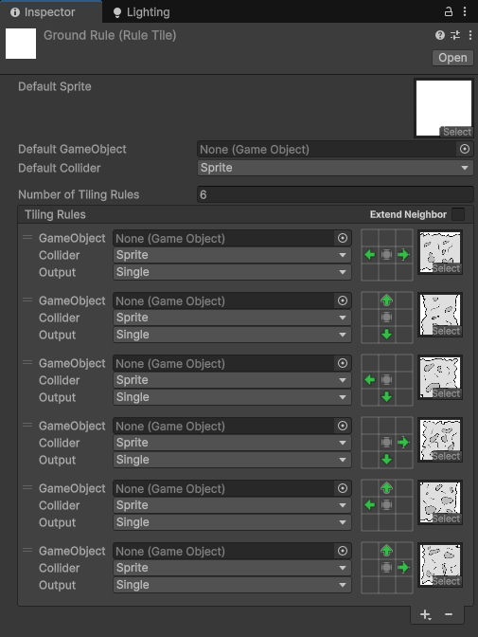
A játéktér generálása
Unity 2D grid rendszerben
Unity Tile és Rule Tile használatával
Sáját algoritmus az út véletlenszerű létrehozására

Slide 8
Az algoritmus első prototipusa: „Waypoint” rendszer
Kezdő- és végpont meghatározása szabályok alapján
A terület felosztása adott méretű szektorokra
Adott mennyisegű „waypoint” felvétele egy szektorban
A pontok összekötése – nem természetes kinézet

Slide 9
A végső algoritmus: „Kígyózó algoritmus”
Teljesen új megkozelítés kell
Az algoritmus elindul a kiindulópontból és bizonyos szabályok alapján lépésenként meghatároz egy utat a végpontba
Legnagyobb probléma: zsákutca
Szabályok újratervezése
Az algoritmus előre ellenőrzi, hogy a következő lépés után tud-e tovább haladni

Slide 10
User Interface
Minimalizmus
UI toolkit vs Unity UI – több lehetőség a fejlesztésre
UXML és USS fájlok
Funkcionalitás C#-ban

Slide 11
Mentési rendszer és fájlkezelés
JSON fájlok az adatok tartós tárolására
Külön fájl az összes mentési profilnak + „skeleton profil”
Programozható objektumok (Scriptable Object) az adatok futási idő alatti tárolására
Aktuálisan beolvasott profil
Kárták adatai a memoriatakarékosság és egyszerűség céljából

Slide 12
Tesztelés
Vizuáliz hibák az út generálásakor
Csak buildelés után jelentkező hibák:
Build mappa
Scriptable Object inicializáció

Slide 13
Felhasznált irodalom
[1] J. Gregory, Game Engine Architecture, CRC Press, 2018
[2] J. Hocking, Unity in Action, Third Edition, Manning Publications, 2022
[3] „Unity Documentation,” Unity Technologies, 20.2.2026. [Online]. Elérhető: https://docs.unity3d.com/Manual/index.html
[4] OPENAI, ChatGPT [online], San Francisco: OpenAI, 2026.
[5] „Hivatalos C# dokumentáció,” Microsoft, [Online]. Elérhető: https://learn.microsoft.com/en-us/dotnet/csharp/
[6] „Hivatalos .NET dokumentáció,” Microsoft, [Online]. Elérhető: https://learn.microsoft.com/en-us/dotnet/
[7] „Json.NET dokumentáció,” [Online]. Elérhető: https://www.newtonsoft.com/json/help/html/Introduction.htm

Slide 14
KÖSZÖNÖM A FIGYELMET!

